Slide 1
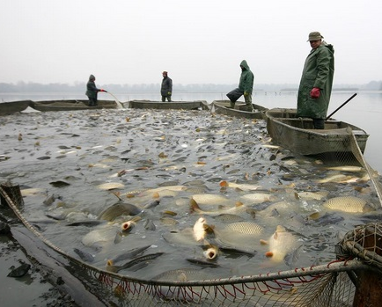
VÝLOV RYBNÍKA

Slide 2
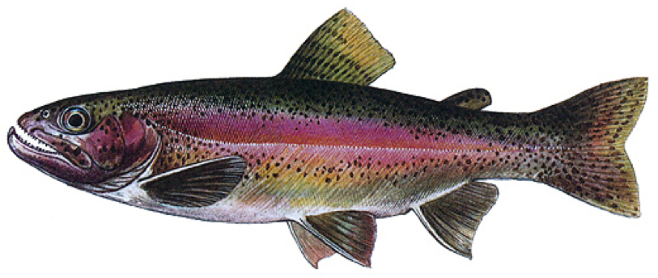
PSTRUH

Slide 3
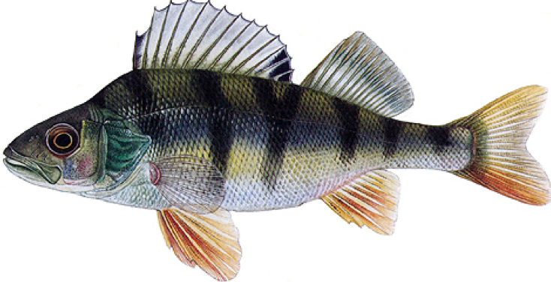
OKOUN

Slide 4
KAPR

Slide 5
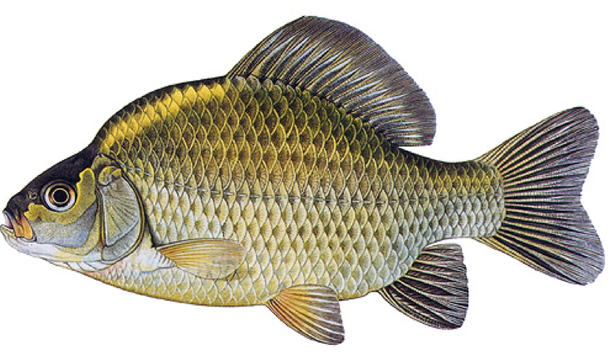
KARAS

Slide 6
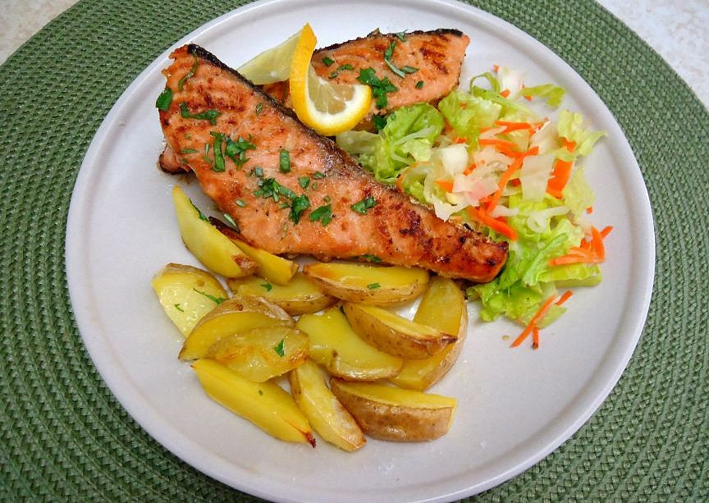
DOBROU CHUŤ PŘEJE TOBIAS

